Slide 1
PENJAMINAN KUALITI MERUPAKAN PIAWAIAN UNTUK MENENTUKAN KUALITI PELAKSANAAN PA DAN PB MENGIKUT GARIS PANDUAN YANG DITETAPKAN

Slide 2
PENJAMINAN KUALITI MENJADI KEUTAMAAN DALAM SEMUA ASPEK DAN PERINGKAT PENTASKIRAN KERANA :
Pentaksiran yang berkualiti akan menghasilkan maklumat yang tepat dan menunjukkan keadaan sebenar tentang tahap pembelajaran murid.Maklumat yang tepat boleh membantu pembuat dan penentu dasar melakukan perubahan bagi tujuan meningkatkan pengajaran dan pembelajaran.
Memastikan PA dan PB dilaksanakan mengikut prosedur yang ditetapkan oleh Lembaga Peperiksaan bagi menjamin kesahan dan kebolehpercayaan skor , kebolehtadbiran instrumen dan keadilan kepada murid.

Slide 3
PENJAMINAN KUALITI PEMENTORAN

Slide 4
DEFINISI
PEMENTORAN ADALAH SATU PROSES MEMBANTU,MEMUDAH CARA DAN MEMBIMBING, MENINGKATKAN PENGETAHUAN DAN KEFAHAMAN PENSYARAH UNTUK MELAKSANAKAN PENTAKSIRAN MENGIKUT PROSEDUR DAN GARIS PANDUAN YANG DITETAPKAN OLEH LEMBAGA PEPERIKSAAN

Slide 5
OBJEKTIF
MEMBERI BIMBINGAN, KHIDMAT BANTU DAN NASIHAT MENGENAI PELAKSANAAN DAN PENPENSYARAHSAN PENTAKSIRAN

Slide 6
OBJEKTIF
MENINGKATKAN KEMAHIRAN PELAKSANAAN PENTAKSIRAN DALAM KALANGAN PENSYARAH YANG DIBIMBING

Slide 7
OBJEKTIF
MENINGKATKAN KOMPETENSI DAN KEYAKINAN PENYARAH YANG DIBIMBING

Slide 8
OBJEKTIF
MEMBANTU PENSYARAH MENYELESAIKAN MASALAH PELAKSANAAN PENTAKSIRAN

Slide 9
OBJEKTIF
MEMBINA RANGKAIAN KERJA DAN HUBUNGAN PROFESIONAL ANTARA MENTOR DAN PENSYARAH YANG DIBIMBING

Slide 10
JENIS PEMENTORAN
PEMENTORAN FORMAL
PEMENTORAN INFORMAL

Slide 11
PEMENTORAN FORMAL
PEMENTORAN FORMAL
TARIKH, MASA DAN TEMPAT DITETAPKAN OLEH JK PENTAKSIRAN
DIJALANKAN SECARA BERJADUAL DALAM MESYUARAT ATAU SESI PENINGKATAN PROFESIONALISME
OBJEKTIF
DITETAPKAN OLEH JK PENTAKSIRAN
Notes:
Latihan PENSYARAH
Program Kepimpinan Mata Pelajaran Bahasa Inggeris (Subject Leadership for English Language) yang merangkumi aspek pedagogi, kurikulum dan pentaksiran.
Pentaksiran Murid
Instrumen English Language Skills Acquisition (ELSA).

Slide 12
PEMENTORAN INFORMAL
PEMENTORAN INFORMAL
DIJALANKAN OLEH JK PENTAKSIRAN SEBELUM, SEMASA ATAU SELEPAS PELAKSANAAN PENTAKSIRAN TANPA JADUAL YANG DITETAPKAN
OBJEKTIF
DITETAPKAN OLEH JK PENTAKSIRAN
Notes:
Latihan PENSYARAH
Program Kepimpinan Mata Pelajaran Bahasa Inggeris (Subject Leadership for English Language) yang merangkumi aspek pedagogi, kurikulum dan pentaksiran.
Pentaksiran Murid
Instrumen English Language Skills Acquisition (ELSA).

Slide 13
MENTOR DALAMAN
Ketua Jabatan
Ketua Unit/Ketua Panitia
Guru Cemerlang
Jurulatih Utama
Notes:
Program SEPTA ialah satu inisiatif untuk menambah baik penguasaan ilmu pentaksiran dalam pengajaran Bahasa Inggeris dan penguasaan kemahiran Bahasa Inggeris dalam kalangan murid-murid di sekolah.
Program SEPTA terbahagi kepada dua komponen iaitu latihan PENSYARAH dan pentaksiran murid.

Slide 14
MENTOR LUARAN
PEGAWAI LEMBAGA PEPERIKSAAN
PEGAWAI JABATAN PELAJARAN NEGERI
PEGAWAI PEJABAT PELAJARAN DAERAH
JEMAAH NAZIR DAN JAMINAN KUALITI
PEGAWAI DARI BAHAGIAN LAIN KPM
PETUGAS YANG DILANTIK DAN DIUBERI TAULIAH OLEH LP/ JPN/PPD
Notes:
Program SEPTA ialah satu inisiatif untuk menambah baik penguasaan ilmu pentaksiran dalam pengajaran Bahasa Inggeris dan penguasaan kemahiran Bahasa Inggeris dalam kalangan murid-murid di sekolah.
Program SEPTA terbahagi kepada dua komponen iaitu latihan PENSYARAH dan pentaksiran murid.

Slide 15
CONTOH TAJUK PEMENTORAN
Memahami Dokumen Pentaksiran Standard Kompetensi
Bagaimana menyediakan pelbagai jenis instrumen pentaksiran.
Bagaimana menyimpan evidens murid
Bagaimana menggunakan aplikasi Pentaksiran dalam merekod pencapaian murid.
Bagaimana menjalankan pentaksiran seiring dengan pengajaran dan pembelajaran.
Bagaimana menyediakan instrumen pentaksiran yang bersesuaian dengan evidens yang ingin dihasilkan.
Notes:
Latihan PENSYARAH
Program Kepimpinan Mata Pelajaran Bahasa Inggeris (Subject Leadership for English Language) yang merangkumi aspek pedagogi, kurikulum dan pentaksiran.
Pentaksiran Murid
Instrumen English Language Skills Acquisition (ELSA).

Slide 16
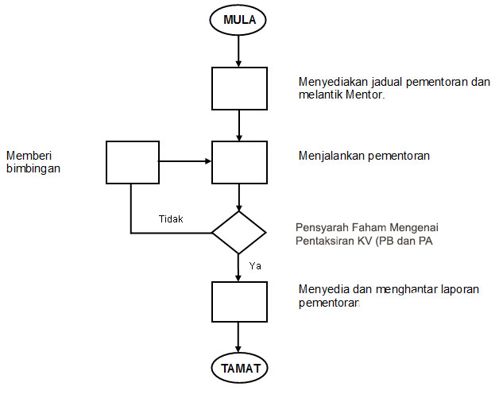
CARTA ALIR PEMENTORAN
Notes:
Latihan PENSYARAH
Program Kepimpinan Mata Pelajaran Bahasa Inggeris (Subject Leadership for English Language) yang merangkumi aspek pedagogi, kurikulum dan pentaksiran.
Pentaksiran Murid
Instrumen English Language Skills Acquisition (ELSA).

Slide 17
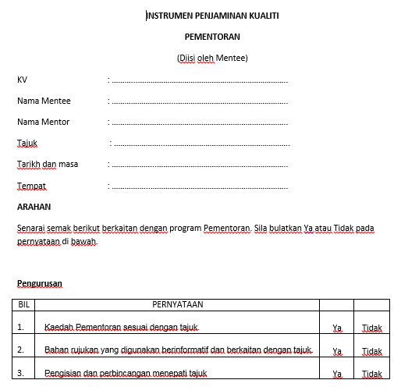
BORANG LAPORAN PEMENTORAN PKM 1
Notes:
Latihan PENSYARAH
Program Kepimpinan Mata Pelajaran Bahasa Inggeris (Subject Leadership for English Language) yang merangkumi aspek pedagogi, kurikulum dan pentaksiran.
Pentaksiran Murid
Instrumen English Language Skills Acquisition (ELSA).

Slide 18
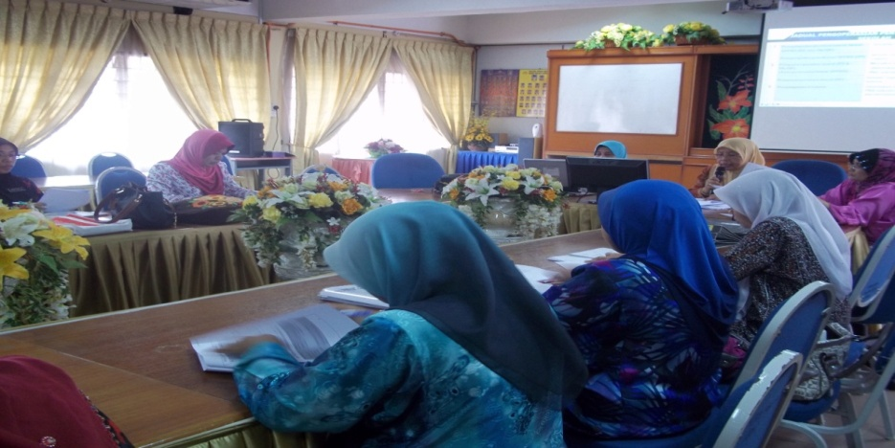
AKTIVITI PEMENTORAN – MESYUARAT PENSYARAH
Notes:
Latihan PENSYARAH
Program Kepimpinan Mata Pelajaran Bahasa Inggeris (Subject Leadership for English Language) yang merangkumi aspek pedagogi, kurikulum dan pentaksiran.
Pentaksiran Murid
Instrumen English Language Skills Acquisition (ELSA).

Slide 19
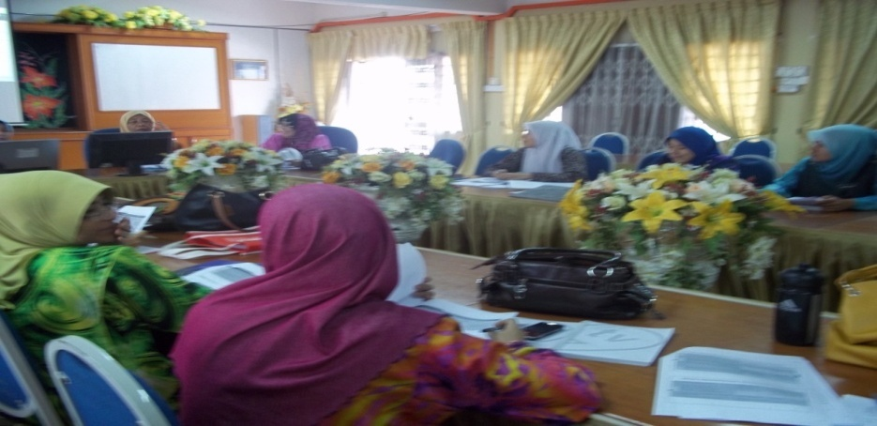
AKTIVITI PEMENTORAN- MESYUARAT JK Pentaksiran
Notes:
Latihan PENSYARAH
Program Kepimpinan Mata Pelajaran Bahasa Inggeris (Subject Leadership for English Language) yang merangkumi aspek pedagogi, kurikulum dan pentaksiran.
Pentaksiran Murid
Instrumen English Language Skills Acquisition (ELSA).

Slide 20
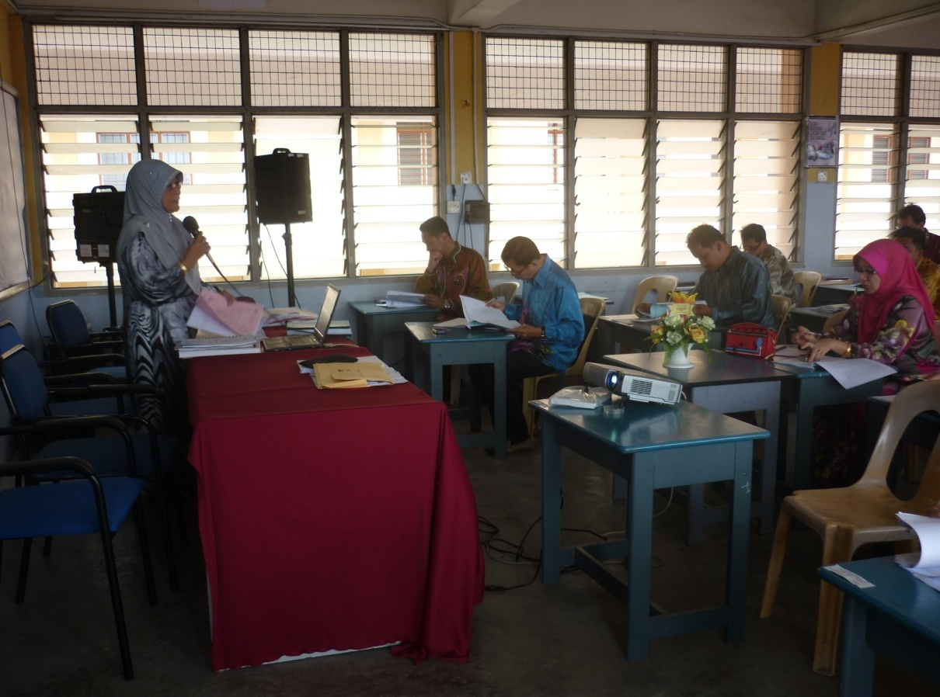
AKTIVITI PEMENTORAN- MESYUARAT PANITIA
Notes:
Latihan PENSYARAH
Program Kepimpinan Mata Pelajaran Bahasa Inggeris (Subject Leadership for English Language) yang merangkumi aspek pedagogi, kurikulum dan pentaksiran.
Pentaksiran Murid
Instrumen English Language Skills Acquisition (ELSA).

Slide 21
SEKIAN TERIMA KASIH

